Slide 1
О подходах к оценке информационно-коммуникационной компетентности учащихся основной школы
Тарасова Ксения
кандидат пед. наук,
ведущий специалист Департамента развития ИКТ в образовании
Национального фонда подготовки кадров,
разработчик инструмента по оценке ИК-компетентности
kvtarasova@ntf.ru

Slide 2
Инструмент оценки информационно-коммуникационной компетентности
Это специально разработанный измерительный инструментарий, позволяющий оценить степень владения учащимися общеобразовательной школы современными информационными и коммуникационными
технологиями, которые используются человеком для получения новых знаний, коммуникации и исследовательской деятельности, в первую очередь, в цифровой среде.

Slide 3
Особенности и преимущества инструмента
1. Оценка когнитивных умений, а не технологических навыков
ICL Test оценивает способность тестируемого эффективно работать с информацией и решать практические задачи, используя информационно-коммуникационные технологии, а не уровень технологических навыков.
2. Комплексность анализа
ICL Test позволяет оценивать как уровень информационно-коммуникационной компетентности в целом, так и её отдельные составляющие.
3. Связь с реальной жизнью
Все тестовые задания основаны на реальных жизненных ситуациях, с которыми постоянно сталкиваются участники. Более 92 % школьников, проходивших ICL Test, заявили, что им было интересно отвечать на предложенные вопросы.
4. Простота и доступность проведения
ICL Test можно пройти на любом компьютере, независимо от того, какая операционная система на нём установлена и имеет ли он доступ в Интернет.

Slide 4
Особенности и преимущества инструмента
5. Автоматическая обработка результатов
При обработке результатов тестирования используются сети Байеса, что обеспечивает прозрачность методологии и позволяет автоматизировать анализ и оценку результатов прохождения ICL Test.
6. Высокая валидность и надежность результатов тестирования
ICL Test сконструирован в рамках подхода, основанного на системе сбора свидетельств (Evidence Centered Design). Использование этого подхода в настоящее время является одним из самых сильных аргументов конструктной валидности. Проведенные психометрические исследования показали высокую конвергентную, дивергентную и текущую валидность теста, а также его высокую надежность.
7. Возможность широкого использования и практическая направленность результатов тестирования
Полученные результаты можно использовать как для формирующего оценивания, в том числе и для разработки рекомендаций по оптимизации образовательного процесса для повышения уровня ИК-компетентности учащихся, так и для итогового оценивания при окончании основной школы.
8. Апробация и аудит
ICL Test прошёл успешную апробацию в школах восьми регионов России, двух регионов Республики Беларусь, Республики Армения, Великобритании,Таиланде. Разработка инструмента осуществлялась при поддержке Международного банка реконструкции и развития, ICL Test успешно прошёл аудит в Манчестерском университете и Центре передовых исследований в области образования Нью-Йоркского университета.

Slide 5
Рамка и спецификация теста
ИК-компетентность – это способность использовать цифровые технологии, инструменты коммуникации и/или сети для получения доступа, управления, интеграции, оценивания, создания и передачи информации с соблюдением этических и правовых норм для того, чтобы функционировать в обществе, основанном на знании, чтобы успешно жить и трудиться в условиях современного информационного общества.
Составляющие ИК-компетентности
Определение (информации): умение корректно сформулировать проблему, чтобы целенаправленно искать и обрабатывать информацию.
Доступ (к информации): умение искать и находить информацию в различных источниках.
Управление (информацией): умение классифицировать или организовывать информацию.
Интеграция (информации): умение интерпретировать и реструктурировать информацию, вычленять главное, сравнивать информацию из разных источников.
Оценка (информации): умение составить мнение о качестве, релевантности, полезности информации и источников ее получения.
Создание (информации): умение создавать или адаптировать имеющуюся информацию с учетом конкретной задачи.
Передача (информации): умение адаптировать информацию к конкретной аудитории.

Slide 6
Цели тестирования
Обеспечить реалистичную и разностороннюю оценку ИК-компетентности с помощью тестовых заданий, основанных на реальных ситуациях
Тестирование призвано:
стать важным инструментом для обсуждения и выработки образовательной политики в области формирования ИК-компетентности
обеспечить объективную оценку готовности выпускников школы жить и работать в информационном обществе
оценить, в какой мере существующее направление развития образования в стране обеспечивает внедрение ИКТ в учебный процесс образовательного учреждения
Целевая аудитория: учащиеся 8,9,10 классов

Slide 7
Спецификация теста
Тест состоит из 16 заданий, основанных на решении РЕАЛЬНЫХ ЖИЗНЕННЫХ СИТУАЦИЙ (учебных, социо-культурных и др.), с которыми человек сталкивается в течение всей жизни.
При выполнении заданий от участника тестирования требуется:
осуществлять поиск
проводить различные действия с данными и передавать их
отбирать и анализировать информацию
создавать или выбирать презентационные материалы для конкретной целевой аудитории
принимать решения о правомерности и этичности использовании полученной информации.
Уровень сложности задания | Количество заданий | Ожидаемое время выполнения задания
Простое (оценка 1-й составляющей ИК-компетентности) | 13 | 3 - 4
Средней сложности (оценка 2-3 составляющих ИК-компетентности) | 2 | 10 -15
Сложное (оценка 4-5 составляющих ИК-компетентности) | 1 | 20 - 30
Задания разной степени трудности и продолжительности выполнения
Общая продолжительность тестирования - не более 2-х часов
Широкий спектр цифровых технологий: текстовые редакторы, инструменты для создания презентаций, электронные таблицы, графики, базы данных, средства мультимедиа, электронная почта, социальные сети и др. Интернет-сервисы.

Slide 8
Концептуальные подходы к разработке теста Инновационный метод разработки инструмента измерения ИК-компетентности
Метод разработки теста: в центре – свидетельства компетентности (evidence centered design – Mislevy, Levy, 2006)
ИК-компетентность – это то, что мы хотим измерить
Измеряемое доказательство – как обнаружить и интерпретировать то, что позволяет измерить впрямую не измеряемые навыки/как получить измеряемое доказательство впрямую не измеряемых компетентностей
1
2
3
Уровень ИК- компетентности
(7 составляющих)
Через систему измеряемых доказательств
(наблюдаемых переменных)
Через систему
тестовых
заданий
Что мы измеряем?
Как мы можем его оценить?
Судить об…
Как мы можем
его измерить?

Slide 9
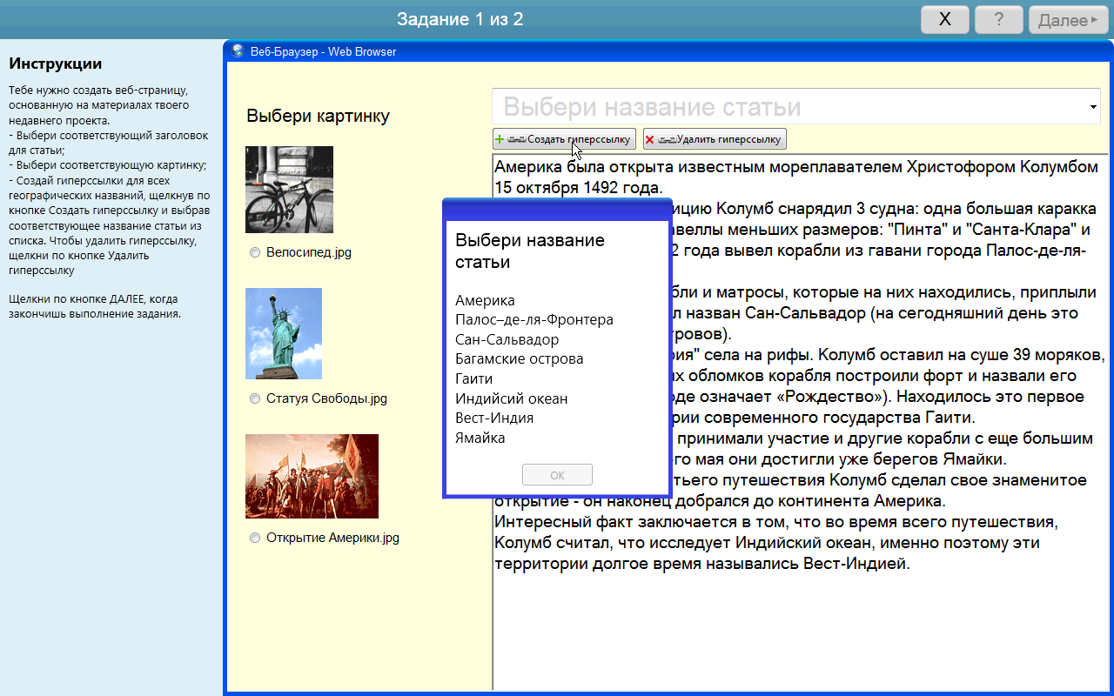
Пример тестового задания «Открытие Америки»
Общие параметры задания
Предмет оценки: составляющая
ИКК «Создание (информации)» Продолжительность: 4 минуты
Контекст: учебный (академический)
Содержание: общественные науки
Задача: выбрать наиболее подходящий заголовок
для статьи, подобрать релевантное изображение,
найти географические названия, требующие ссылок на соответствующие статьи в энциклопедии и создать ссылки.

Slide 10
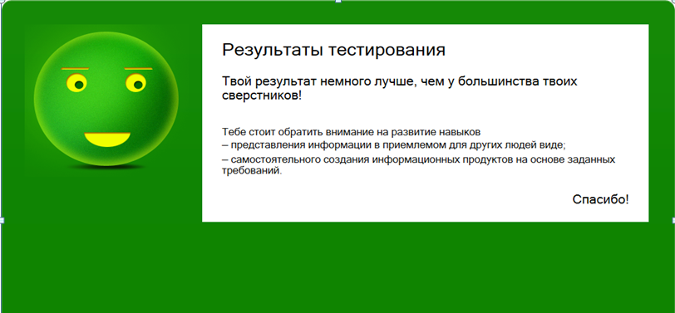
Представление и анализ результатов тестирования
5 уровней ИК-компетентности:
продвинутый
выше базового
базовый
ниже базового
развивающийся
Индивидуальные
результаты учащихся содержат:
общую оценку уровня ИК – компетентности учащегося
персональные рекомендации, на какие навыки следует обратить внимание

Slide 11
Представление и анализ результатов тестирования Пример таблицы обработанных результатов и их интерпретация
ИНДИВИДУАЛЬНЫЕ РЕЗУЛЬТАТЫ УЧАЩИХСЯ (пример таблицы обработанных результатов)

Slide 12
Возможности использования инструмента: сравнительное исследование на уровне школы
ИНДИВИДУАЛЬНЫЕ РЕЗУЛЬТАТЫ УЧАЩИХСЯ (пример таблицы обработанных результатов)
Данные пилотирования в ГАОУ Центр образования №548 «Царицыно»,г.Москва

Slide 13
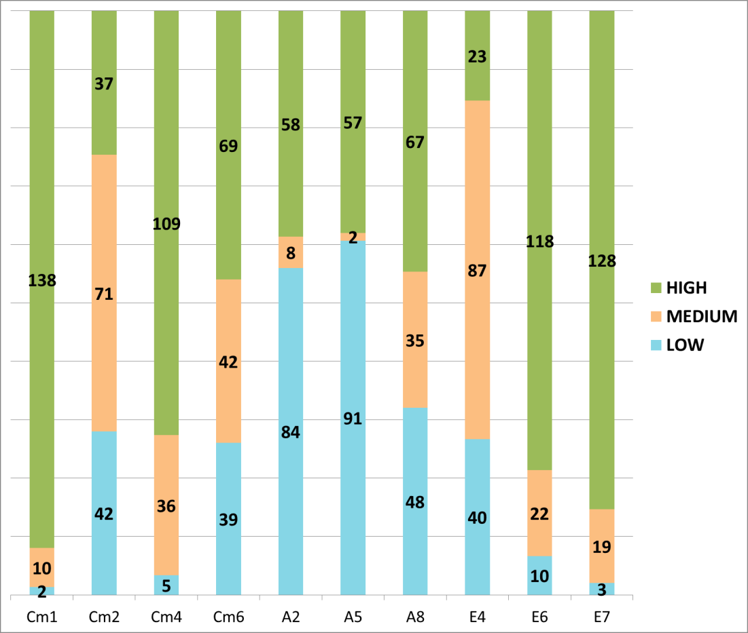
Возможности использования инструмента: работа с индивидуальными результатами
Установление наиболее слабо развитых навыков работы с информацией
Возможность построения индивидуальной траектории работы с учащимися
ИНДИВИДУАЛЬНЫЕ РЕЗУЛЬТАТЫ УЧАЩИХСЯ (пример таблицы обработанных результатов)
Данные пилотирования в ГАОУ Центр образования №548 «Царицыно»,г.Москва

Slide 14
Возможности использования инструмента: сравнительное исследование по типу ОО
ИНДИВИДУАЛЬНЫЕ РЕЗУЛЬТАТЫ УЧАЩИХСЯ (пример таблицы обработанных результатов)
Данные мониторингового исследования ИК-компетентности выпускников основной школы Ямало-Ненецкого автономного округа (муниципальные образования)

Slide 15
Возможности использования инструмента: сравнительное исследование на уровне муниципальных образований
ИНДИВИДУАЛЬНЫЕ РЕЗУЛЬТАТЫ УЧАЩИХСЯ (пример таблицы обработанных результатов)
Данные мониторингового исследования ИК-компетентности выпускников основной школы Ямало-Ненецкого автономного округа (муниципальные образования)

Slide 16
Возможности использования инструмента: сравнительное исследование на уровне регионов/стран
ИНДИВИДУАЛЬНЫЕ РЕЗУЛЬТАТЫ УЧАЩИХСЯ (пример таблицы обработанных результатов)

Slide 17
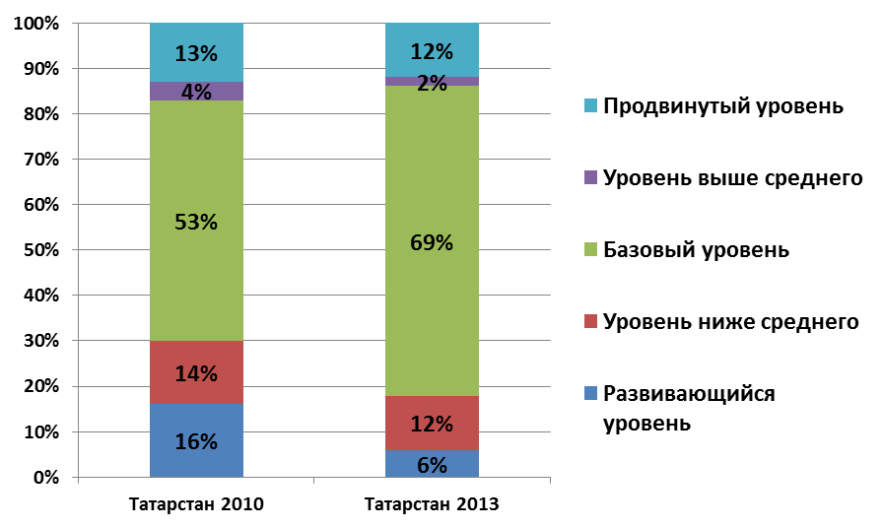
Возможности использования инструмента: эффективность реализации региональных программ, лонгитюдные исследования
ИНДИВИДУАЛЬНЫЕ РЕЗУЛЬТАТЫ УЧАЩИХСЯ (пример таблицы обработанных результатов)

Slide 18
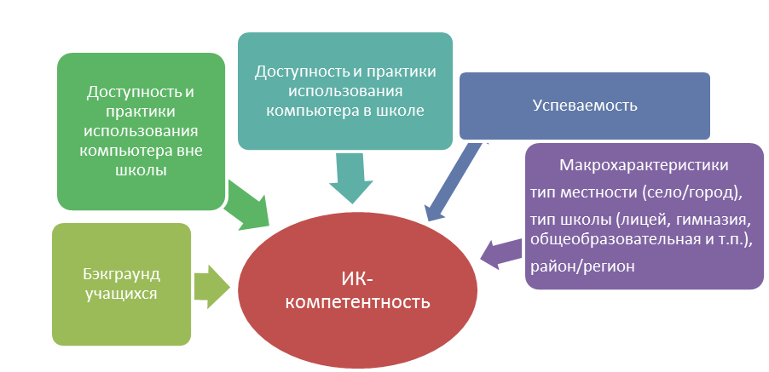
Возможности использования инструмента: определение факторов формирования ИК-компетентности
Основные гипотезы факторов формирования ИК-компетентности:
Социально-демографические сведения об участнике тестирования
Доступ и вовлеченность учащегося в использование ИКТ
Оценка учащимися практик использования ИКТ в школе
Проектная, групповая, самостоятельная, внеурочная и внешкольная деятельность
ИНДИВИДУАЛЬНЫЕ РЕЗУЛЬТАТЫ УЧАЩИХСЯ (пример таблицы обработанных результатов)

Slide 19
ICL Test – инструмент оценки метапредметных результатов
Специальная процедура связывания (степень совпадения) прогнозируемых результатов освоения учебной программы и их последующих оценок с помощью тестового инструментария, а также степень их взаимодействия (Webb, 1999), которая необходима для встраивания тестирования в национальные системы образования.
Важность согласования тестирования с прогнозируемыми (ожидаемыми) результатами - возможность существенного улучшения эффективности образовательной системы.
Тестирование и прогнозируемые результаты - важные составляющими воплощения того, что ученик должен знать и уметь делать. Правильное согласование позволяют увеличить шансы того, что многочисленные элементы образовательной системы работают в одном направлении и следуют одной заданной цели.
Оценка согласованности подкрепляется обращением к особым критериям анализа соответствия прогнозируемых результатов реальным итогам тестирования.

Slide 20
Критерии соответствия инструментария по оценке ИК-компетентности ФГОС ОО
Соответствие общего измеряемого понятия
Соответствие измеряемых категорий (категориальное соответствие)
Совпадение знаниевого диапазона
Соответствие по глубине знаний
Баланс в подаче информации
Согласованность по части отношения к предмету
Взаимосвязь элементов программы для разных классов и возрастов
Беспристрастность и честность
Активность учащихся и эффективность методик преподавания
Использование технических средств, материалов и инструментов
Функциональность системы

Slide 21
Используемые для процедуры согласования документы
Согласованность с тремя видами образовательных стандартов:
Стандарты ИКК для высшего образования Американской библиотечной ассоциации (на них частично основывалась разработка теста), общие стандарты тестирования «Качество и справедливость» ETS
Федеральный государственный образовательный стандарт основного общего образования (от 17.12.2010 г.)
Примерная основная образовательная программа образовательного учреждения Основная школа (Программа подготовлена Институтом стратегических исследований в образовании РАО. Научные руководители — член-корреспондент РАО А. М. Кондаков, академик РАО Л. П. Кезина)
Со стороны теста в сравнении участвуют теоретическая рамка, спецификация, банк свидетельств и тексты заданий.

Slide 22
Выводы

Slide 23
ICL Test как инструмент оценки метапредметных результатов
IC Literacy test не направлен на измерение технических навыков учащихся. В рамках ПООП ОУ, раскрывающей механизм реализации стандарта, рассматривается понятие ИКТ-компетентности, которое включает в себя не только умение учащегося работать с информацией, но и технический аспект, который относится к навыкам работы с определенным оборудованием, программным обеспечением и пр.
Учащиеся, чьи знания являются удовлетворительными (находятся на базовом уровне) по результатам оценки, должны продемонстрировать знания практически по всем темам, фигурирующим в стандарте (исключение - тема «Обращение с устройствами ИКТ»)
Метапредметные результаты освоения основной образовательной программы основного общего образования согласуются с основными содержательными элементами теста не менее 75% (за исключением тем, в рамках которых изучаются исключительно технические аспекты ИК-компетентности).
В каждом из вариантов теста охват компетенций, содержания, контекстов и сложности задач представлен равномерно, как и в стандарте.

Slide 24
ICL Test: возможности использования
Индивидуальные рекомендации для каждого и возможность построения индивидуальной траектории работы с учащимися
Мониторинг ИК-компетентности учащихся 8, 9, 10 классов. При этом - доработка инструментария для оценки ИК-компетентности с учетом требований системы мониторинга качества образования в определенном регионе
Проведение анкетирования учителей для выявления корреляций ИК-компетентности учащихся и учителей, преподающих в параллели, а также выявления методик, которые наиболее эффективно влияют на формирование ИК-компетентности
Лонгитюдные исследования по оценке и формированию ИК-компетентности учащихся
Разработка и сопровождение внедрения инновационных методик, педагогических технологий и специальных кейсов (при поддержке учебно-методических центров)
Измерение метапредметных результатов (формирование и развитие компетентности в области использования ИКТ) освоения основной образовательной программы основного общего образования
Сопровождение региональных систем образования по формированию и улучшению метапредметных результатов в области ИКТ
Рекомендации для региональных программ развития образования по улучшению метапредметных образовательных результатов учащихся в области ИКТ, в т.ч. оценка интеграции ИКТ и электронных образовательных ресурсов в школьный образовательный процесс

Slide 25
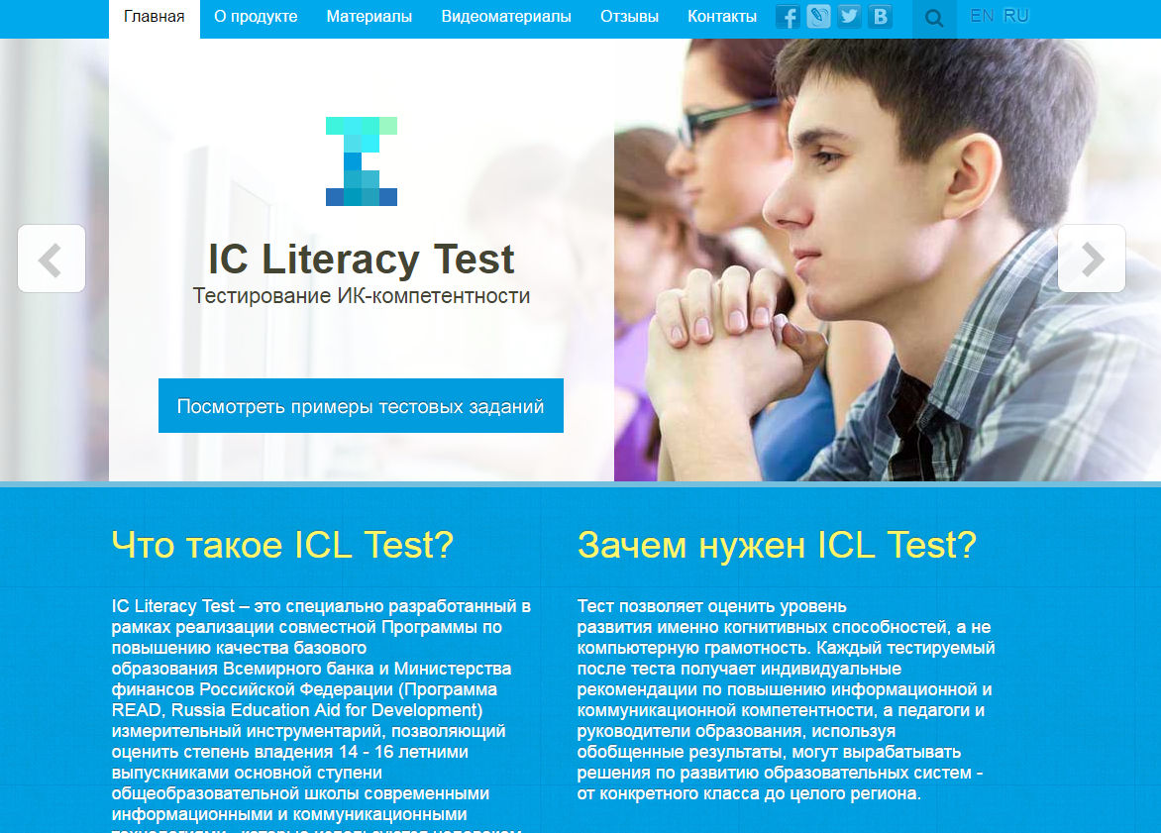
Сайт проекта
www.ictlit.com

